Slide 1


Capstone
TrueStock
Gestión Inteligente de Inventario para Pymes
Presentadores
Daniel Martinez
Augusto Pfeifer
Willians Briones
Sergio Mellado
13-11-2025

Slide 2

Agenda
05
Componentes claves
01
Contexto
06
02
Tecnologias
Objetivos
07
03
Alcance del Proyecto
Diagrama BPMN
08
04
Propuesta de la
Solución
Experiencia TrueStock
09
Conclusión

Slide 3



Contexto
¿Porqué quiebran las Pymes a nivel nacional ?
Falta de control de inventarios
Procesos obsoletos
Visualización en tiempo real
Consecuencias: Quiebres de stock, pérdidas económicas, retrasos en entregas y pérdida de confianza del cliente.

Slide 4
Objetivos
General
Especifico
  Implemencion de un módulo de escaneo
y extracción de datos.
  Diseño e integración de un sistema de alertas de
quiebres de Stock.
  Desarrollo de un ChatBot.
  Creación de un dashboard de trazabilidad.
  Aplicación de modelos predictivos.
  Evaluacion de la funcionalidad y precisión
  Desarrollar un sistema inteligente para la gestión automatizada de facturas y control de stock en PYMEs mediante tecnologías de inteligencia artificial y análisis predictivo.

Slide 5

Alcance
INCLUYE
  Plataforma: Aplicación Web Responsive (Mobile-First).
  Funcionalidades: Gestión de Inventario, Ingesta de facturas (OCR), Alertas de Stock, Dashboard analítico y Chatbot (IA).
  Mercado: PYMEs en Chile.
  Idioma: Español.

Slide 6
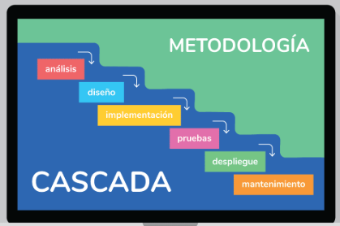







Propuesta
Plataforma Única: Aplicación Web Responsive para unificar el desarrollo.
Microservicios : (API Movimientos, API Stock) comunicados asíncronamente.
Para la base de datos
transaccional.
Para el escaneo de facturas (OCR).
Potenciador del Chatbot.
Broker de mensajería para
desacoplar los servicios.

Slide 7
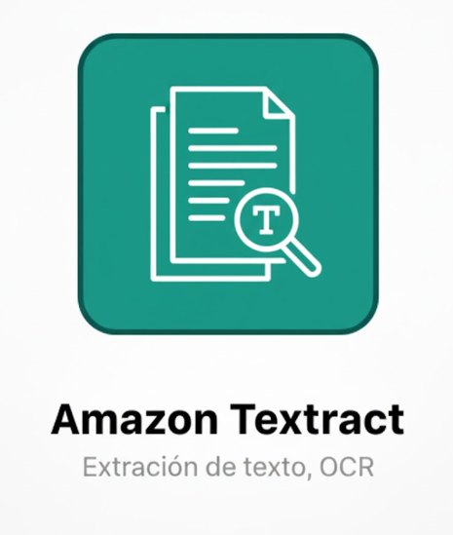
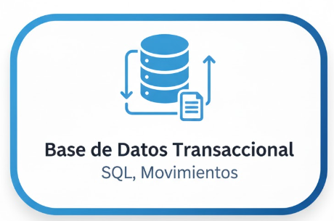
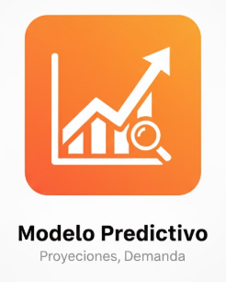


Componentes claves

Slide 8
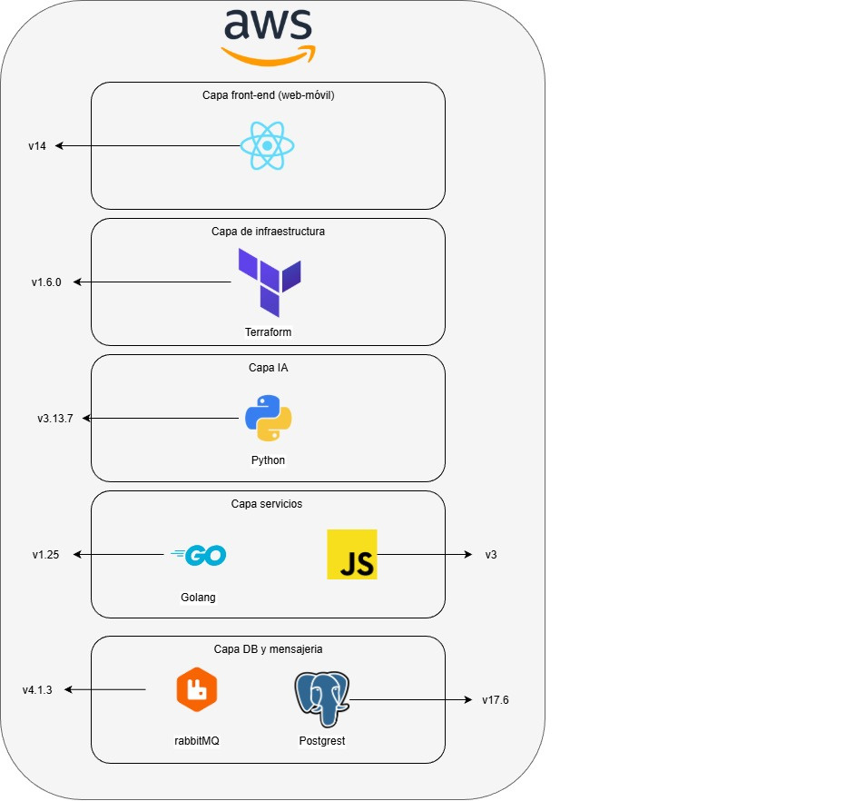
Stack
tecnológico

Slide 9
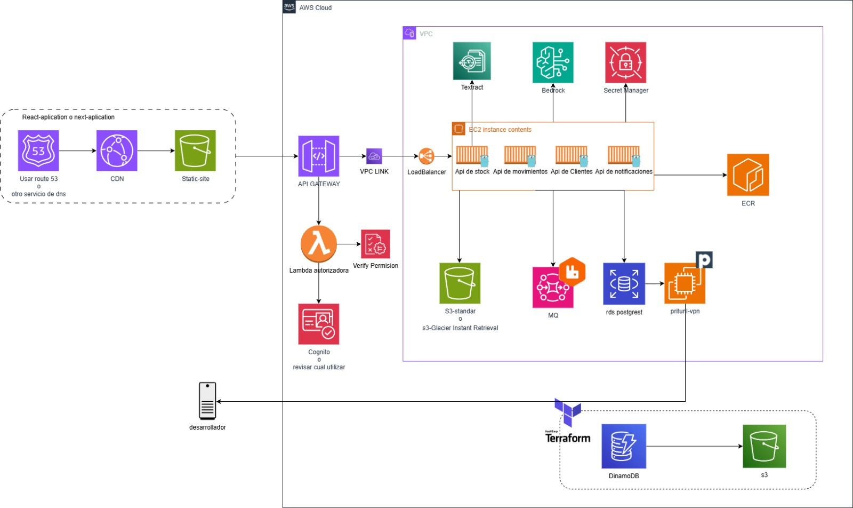

Slide 10
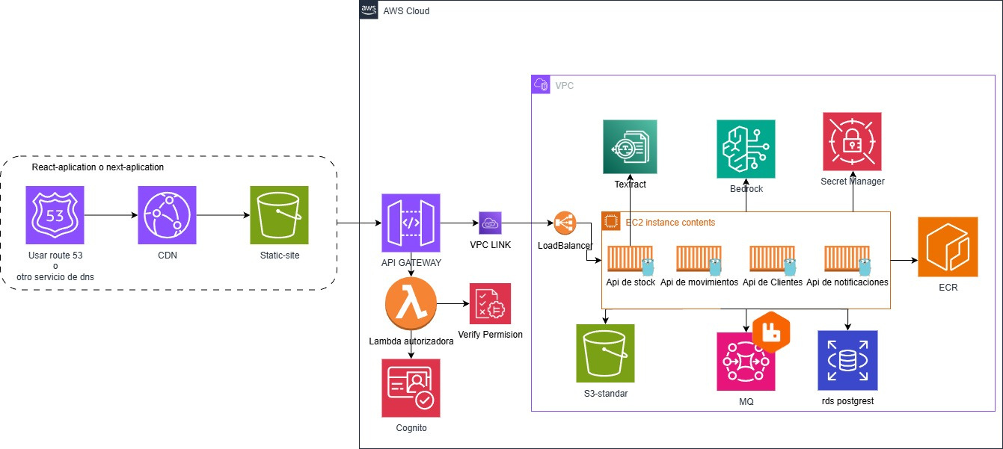
Operacional

Slide 11
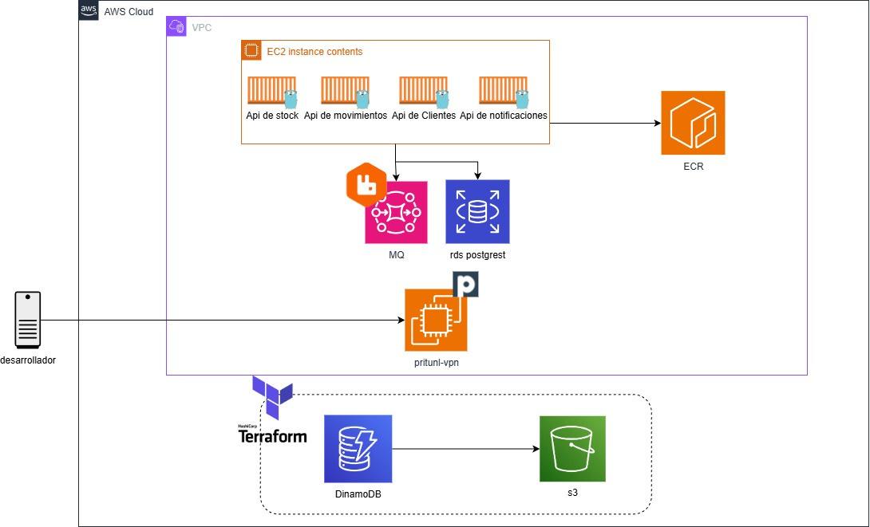
Desarrollo

Slide 12
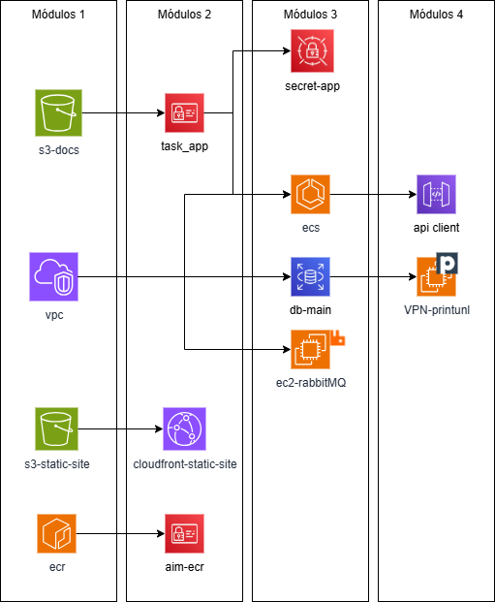
Árbol de
dependencias
Terraform

Slide 13
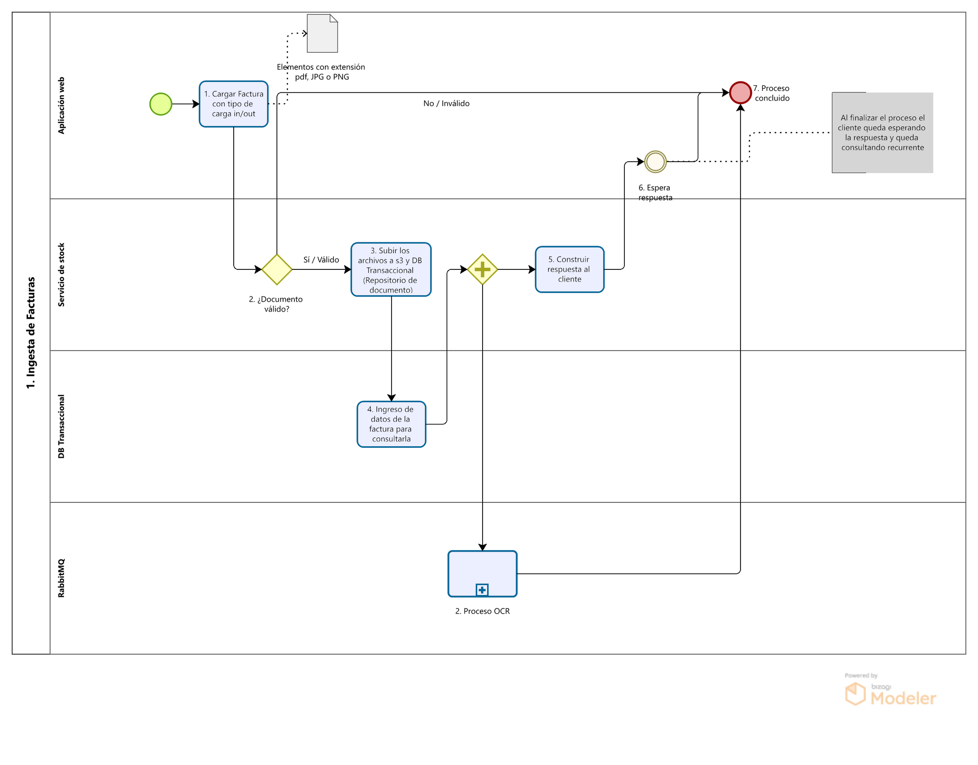
BPMN
Ingesta ﻿de
Datos

Slide 14
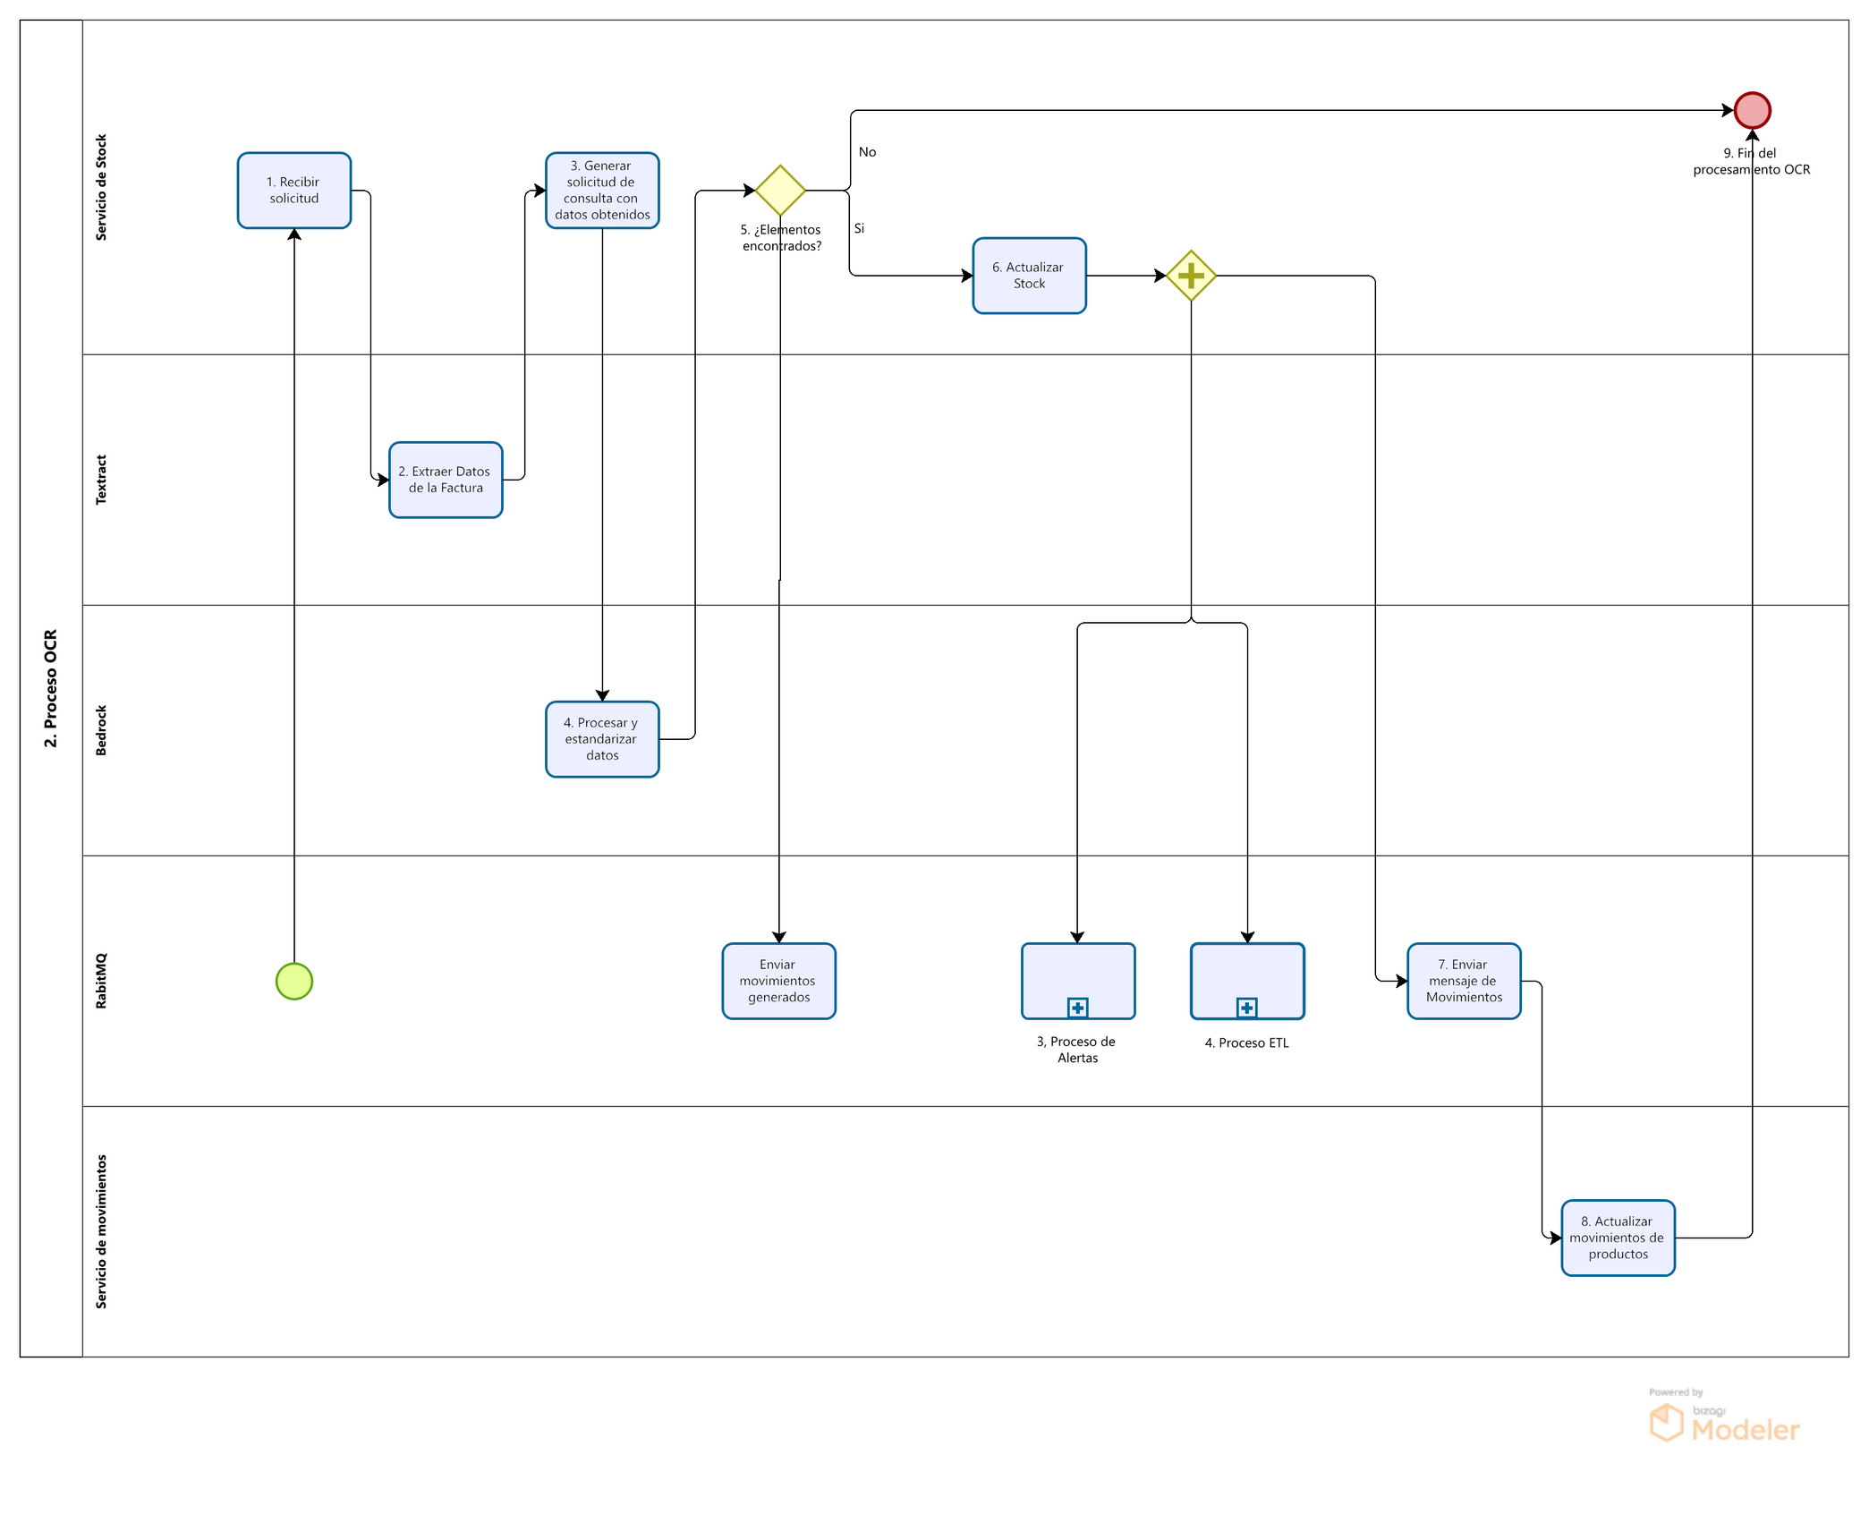
BPMN
Proceso
OCR

Slide 15
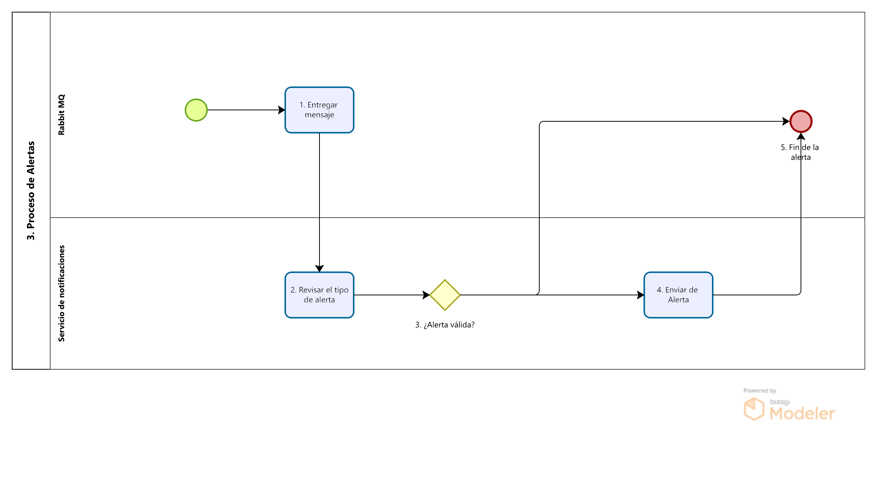
BPMN
Proceso de
Alertas

Slide 16
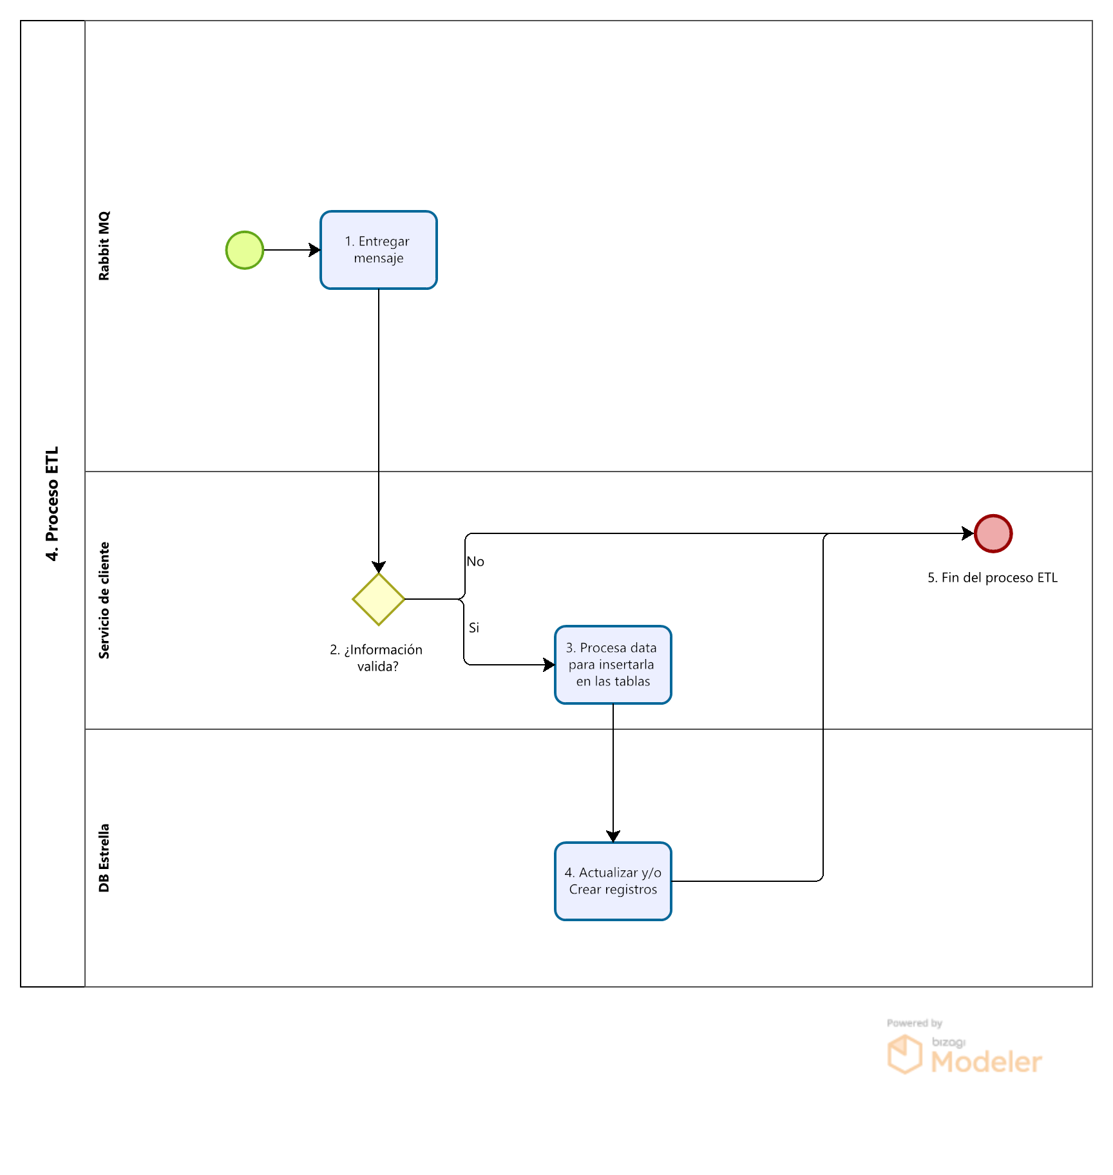
BPMN
Proceso
ETL

Slide 17

Experiencia
TrueStock
Házme Click !

Slide 18
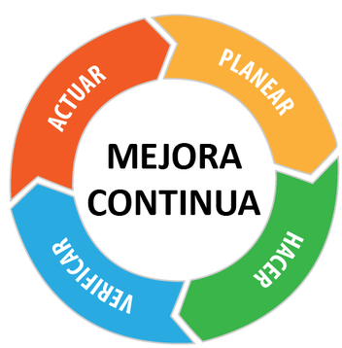
Conclusiones
Mejora continua
  Aplicación Móvil Nativa.
  Integración directa con sistemas ERP
o contables.
  Módulo de facturación electrónica
  Modelo predictivo más avanzado (regresión lineal múltiple)
  Soporte multi-idioma o multi-país.
  test , controles de seguridad

Slide 19

Gracias

